Slide 1
Installatiesector
Samenwerking met de arbeidsmarktregio’s

Slide 2
Agenda
De installatiesector
Wij Techniek
Landelijke en regionale organisatie
De Arbeidsmarkt en onze doelstelling
Arbeidsmarktbeleid
Onze aanpak in het kader van de samenwerking (Start SLIM)
Blauwdruk werkwijze
De eerste ervaringen
Onze wensen
Hoe verder?

Slide 3
De Installatiesector in cijfers
Totaal 9.423 bedrijven
- 6.804 vestigingen met 1-5 werknemers
- 2.604 vestigingen met 6-15 werknemers
- 1.554 vestigingen met 16-50 werknemers
- 436 vestigingen met 51-100 werknemers
- 274 vestigingen met 100+ werknemers
151.841 werknemers waarvan 65% monteur en technisch uitvoerend

Slide 4
Instroom en Uitstroom
Instroom = uitstroom = ongeveer 23.000 per jaar
Vacatures wordt geschat op 15.000 – 20.000
Instroom:
- 40% vanuit andere branches
- 15% via uitzendbranche
- 30% schoolverlater
- 10% vanuit de uitkering
- 5% doorstroom ZZP
Focus op instroom werkloos werkzoekenden. Vanuit deze invalshoek beleid meer gericht op samenwerking arbeidsmarktregio’s.

Slide 5
Landelijke structuur sector
Werkgeversorganisaties TNL en NVKL (eigenaar ontwikkelpaden)
Werknemersorganisaties FNV, CNV en Unie
Vakraad = overkoepelend paritair orgaan voor een vijftal technische sectoren CAO Metaal en techniek en CAO Pensioen
CAO Installatietechniek
CAO O&O fonds = paritair bestuurd
Eigenaar loopbaanpaden = TNL
Koppeling Opleidingen = TNL
Uitvoering Wij Techniek
Aanvalsplan Techniek: Bouw, klein-metaal, grootmetaal en installatietechniek

Slide 6
Regionale organisatie
Wie Werken er in de regio
Regiomanagers
Regiomanagers bedrijven
Branchecoaches
Adviseurs Arbeidsmarkt
Regionale vertegenwoordigers werkgvers
Regionale vertegenwoordigers werknemers
Paritair regionaal bestuur
Regionale initiatieven instroom – doorstroom (link aanvalsplan)
Regionale PPS’en

Slide 7
TeamWork Wij Techniek
Arbeidsmarktontwikkelingen en lessons learned
Landelijke overheid
De landelijke overheid hervormt de arbeidsmarktinfrastructuur via één Werkcentrum per regio, versterkt publiek-private samenwerking en zet in op betere matching. Arbeidsmarktregio’s spelen een sleutelrol in uitvoering, regionale afstemming en maatwerk voor werkzoekenden en werkgevers, met speciale aandacht voor kwetsbare groepen.
De SLIM-scholingssubsidie stimuleert scholing voor praktijkgerichte opleidingen gericht op in-, door- en overstroom.
Aanvalsplan Techniek
De Techniekroute vervult een neutrale en onafhankelijk rol als landingsplek binnen de arbeidsmarktinfrastructuur. De ondersteuning vanuit de Techniekroute is gericht op het in kaart brengen van de wensen, ambities en talenten van de kandidaat. De Techniekroute-coach fungeert daarbij als gids.
Zodra de kandidaat een bewuste keuze heeft gemaakt voor een sector, vindt een warme overdracht plaats naar de betreffende sector.
TeamWork
Heeft zich sinds de start in 2021 ontwikkeld tot een gewaardeerd en succesvol instrument om zij-instroom te stimuleren en te faciliteren.
5 regionale adviseurs arbeidsmarkt
Inbedding in regionale structuren
Centrale backoffice
Organisatie, uitvoering en administratie

Slide 8
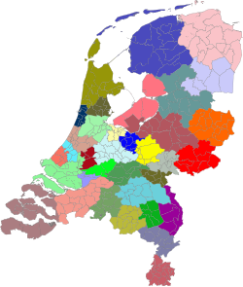


Focus op arbeidsmarktregio’s
Projectmatige aanpak
overheid
Elke arbeidsmarktregio een eigen TeamWork-project
werkzoekende
Techniekroute
duurzame plaatsing
bedrijven
Individuele trajecten centraal gecoördineerd door TWSP
opleiders

Slide 9
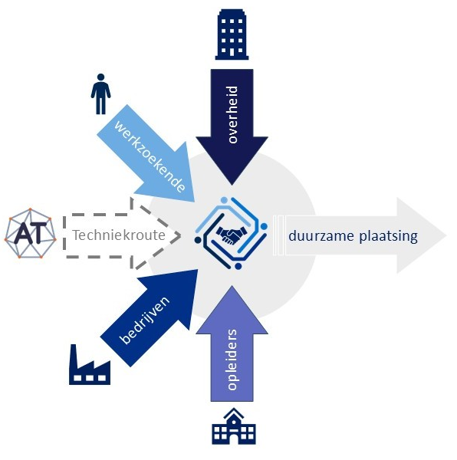
TeamWork doorontwikkelen
TeamWork doelstellingen
Inhoud en richting
Aansluiten op alle Arbeidsmarktregio’s
In elke Arbeidsmarktregio tenminste één TeamWork-project (maatwerk). Duurzame samenwerking voor 2 jaar.
Bedrijven, opleiders en overheid participeren in deze projecten
Medewerking van alle regiofunctionarissen (aansluiting bedrijven)
Individuele trajecten worden centraal gecoördineerd
Financiering en cofinanciering
Inzet middelen SLIM en ESF+ (geen uitzonderingen)
1500 instromers per jaar met focus op werkloos werkzoekenden
Duurzame plaatsingen

Slide 10
Hoe is de SLIM tot stand gekomen?
Overleg met SZW over loopbaanpaden
Beperking regelgeving (Crebo en NLQF)
Beslissing om SLIM als middel te gebruiken voor een intensievere samenwerking met de arbeidsmarktregio’s
Via adviseurs contact gelegd met alle arbeidsmarktregio’s
Voorstel tot globale projectmatige samenwerking
Samenwerkingsovereenkomst (intentieverklaringen)
Diffuus beeld!

Slide 11
Projectmatige samenwerking
Concrete samenwerkingsafspraken op basis van blauwdruk.
Waarom en doel samenwerking
Doelstelling en resultaat
Projectgegevens (start, einde, aantallen etc.)
Beoogde functies
Instroomeisen
Deelnemende werkgevers
Weving en assessment
Gewenste scholing
  Beroepstraining
  Nederlands
  Voorschakeltrajecten
  Overig
Beoogde opleiders
Job coaching en begeleiding
Afspraken, organisatie en planning
Financiering
Communicatie

Slide 12
Individule samenwerking
Naast de structurele aanpak individuele of incidentele mogelijkheden voor één deelnemer of één (klein)bedrijf.
Beoogde functie
Instroomeisen
Weving en assessment
Gewenste scholing
  Beroepstraining
  Nederlands
  Voorschakeltrajecten
  Overig
Beoogde opleider
Job coaching en begeleiding
Afspraken, organisatie en planning
Financiering

Slide 13
De eerste ervaringen en resultaten
Bijna alle regio’s staan open voor samenwerking.
Blauwdruk van samenwerking lijkt goed uitgangspunt.
Veel positieve ervaringen met de eerste resultaten:
- Met 17 regio’s worden er verkennende gesprekken gevoerd.
- In 14 regio’s is of wordt een samenwerkingsplan ontwikkeld.
- Er is inmiddels in 1 regio een projectplan operationeel.
- In twee regio’s is een doolopende samenwerking.
- Met 1 regio zijn nog geen verdere gesprekken.
Samenwerking is uitgangspunt en niet de SLIM

Slide 14
De eerste ervaringen
Er zijn 35 arbeidsmarktregio’s met een eigen aanpak en eigen ervaringen.
Inbedding bestaande structuren en samenwerkingsverbanden soms lastig.
  Er is al een SPT, een Techniekcoalitie, een Techcourt etc. Hoe gaan we dat doen?
  Relatie met het aanvalsplan?
  Hoe is de samenwerking met andere technische sectoren?
Financial engineering is complex: Wie kan/wil welke Kosten dragen?
Veel betrokkenen waardoor voorbereiding veel tijd in beslag neemt.
Er zijn nog te vaak bekende werkgevers betrokken.

Slide 15
Onze wensen
Meer aandacht voor doelgroepen zoals statushouders.
Intesievere samenwerking bij complexe projecten, eerdere aansluiting tussen werkfit en branchescholing.
Meer betrokkenheid van werkgevers.
Uniformere werkwijze.
Betere kennisuitwisseling over financiele mogelijkheden op landelijk en regionaal niveau.
In alle arbeidsmarktregio’s een operationeel project op basis van een eerste samenwerking tot en met 2028.
Ontwikkelen nieuwe instrumenten en betrekken meerdere en nieuwe uitvoerders op basis van ervaringen.
Centrale kennisdeling.

Slide 16
Hoe verder
Huidige samenwerking verder uitbouwen.
Nieuwe SLIM-aanvraag Wij Techniek t/m December 2028.
Ontwikkelen communicatieprogramma ‘samenwerking’.
  input vanuit de regio’s;
  wensen regio’s;
  delen kennis en ervaring;
December 2026 eerste evaluatie lopende afspraken.
Op basis van evaluatie kijken naar nieuwe mogelijkheden voor de invulling van de plannen voor 2027.
Afspraken over gebruik SLIM-subsidie vanuit de regio.

Slide 17
TEAMWORK
Adviseurs
Ilona Rengelink: Zuidwest Nederland
Ingrid Bos: Brabant en Zeeland
Anita Bronsvoort: Noordoost en Oost Nederland
Richard van Bree: Midden – Oost Nederland
Ward Overeem: Midden Nederland
Monique Balte de Vries: Noordwest Nederland
Mail: Servicepunt@wij-techniek.nl
Telefoon: 0800-8855885 (optie 4 zij-instroom)
App: 06-83210752

